Slide 1


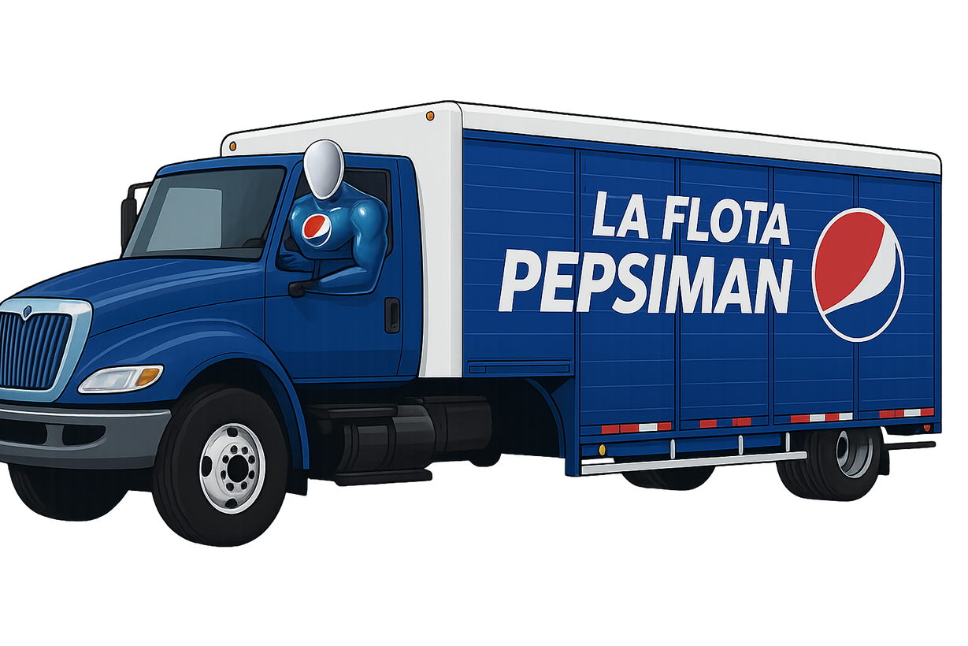



Ingeniería en Informática
PROYECTO CAPSTONE
LA FLOTA
PEPSI
Integrantes: Benjamín Riquelme
Miguel Fazio
Sede: Plaza Oeste

Slide 2


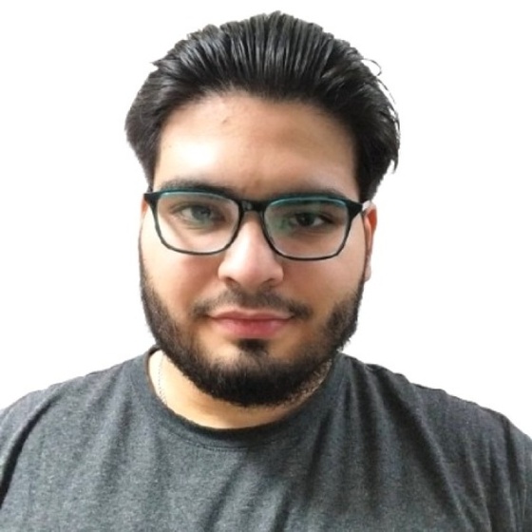
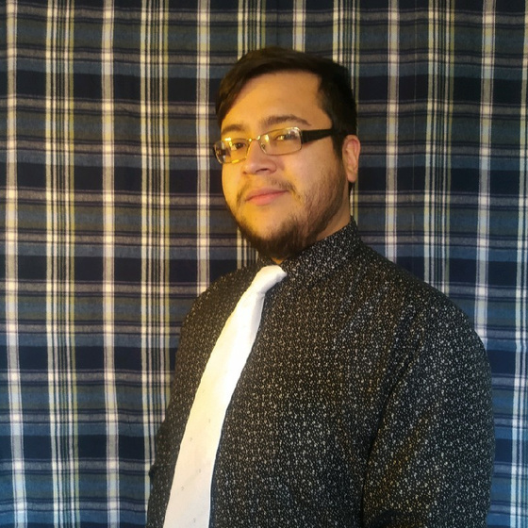

INTEGRANTES DEL PROYECTO
BENJAMIN RIQUELME MORALES
MIGUEL FAZIO QUEUPUL

Slide 3
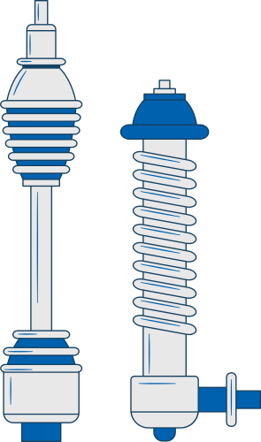

INTRODUCCIÓN
LA FLOTA PEPSIMAN ES UN SISTEMA WEB DESARROLLADO PARA DIGITALIZAR Y CENTRALIZAR LOS PROCESOS OPERATIVOS

Slide 4
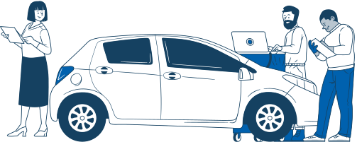


DESCRIPCIÓN DEL ORIGEN DE LA PROBLEMÁTICA
el taller opera con procesos manuales:
OT registradas en planillas Excel
Información dispersa entre correos y WhatsApp.
Citas de mantenimiento no organizadas.

Slide 5
PROBLEMATICA
SOLUCIÓN PROPUESTA
Falta de trazabilidad en OT y documentos
Sistema web centralizado
Roles sin control claro de permisos
Digitaliza las OT y su ciclo completo
Información dispersa y poco fiable
Aumenta la trazabilidad y orden en el taller

Slide 6

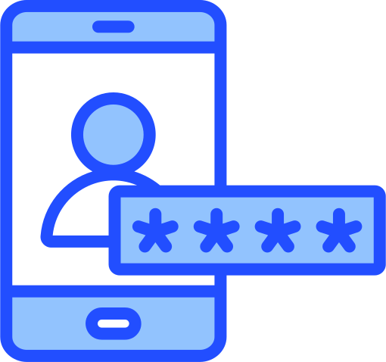
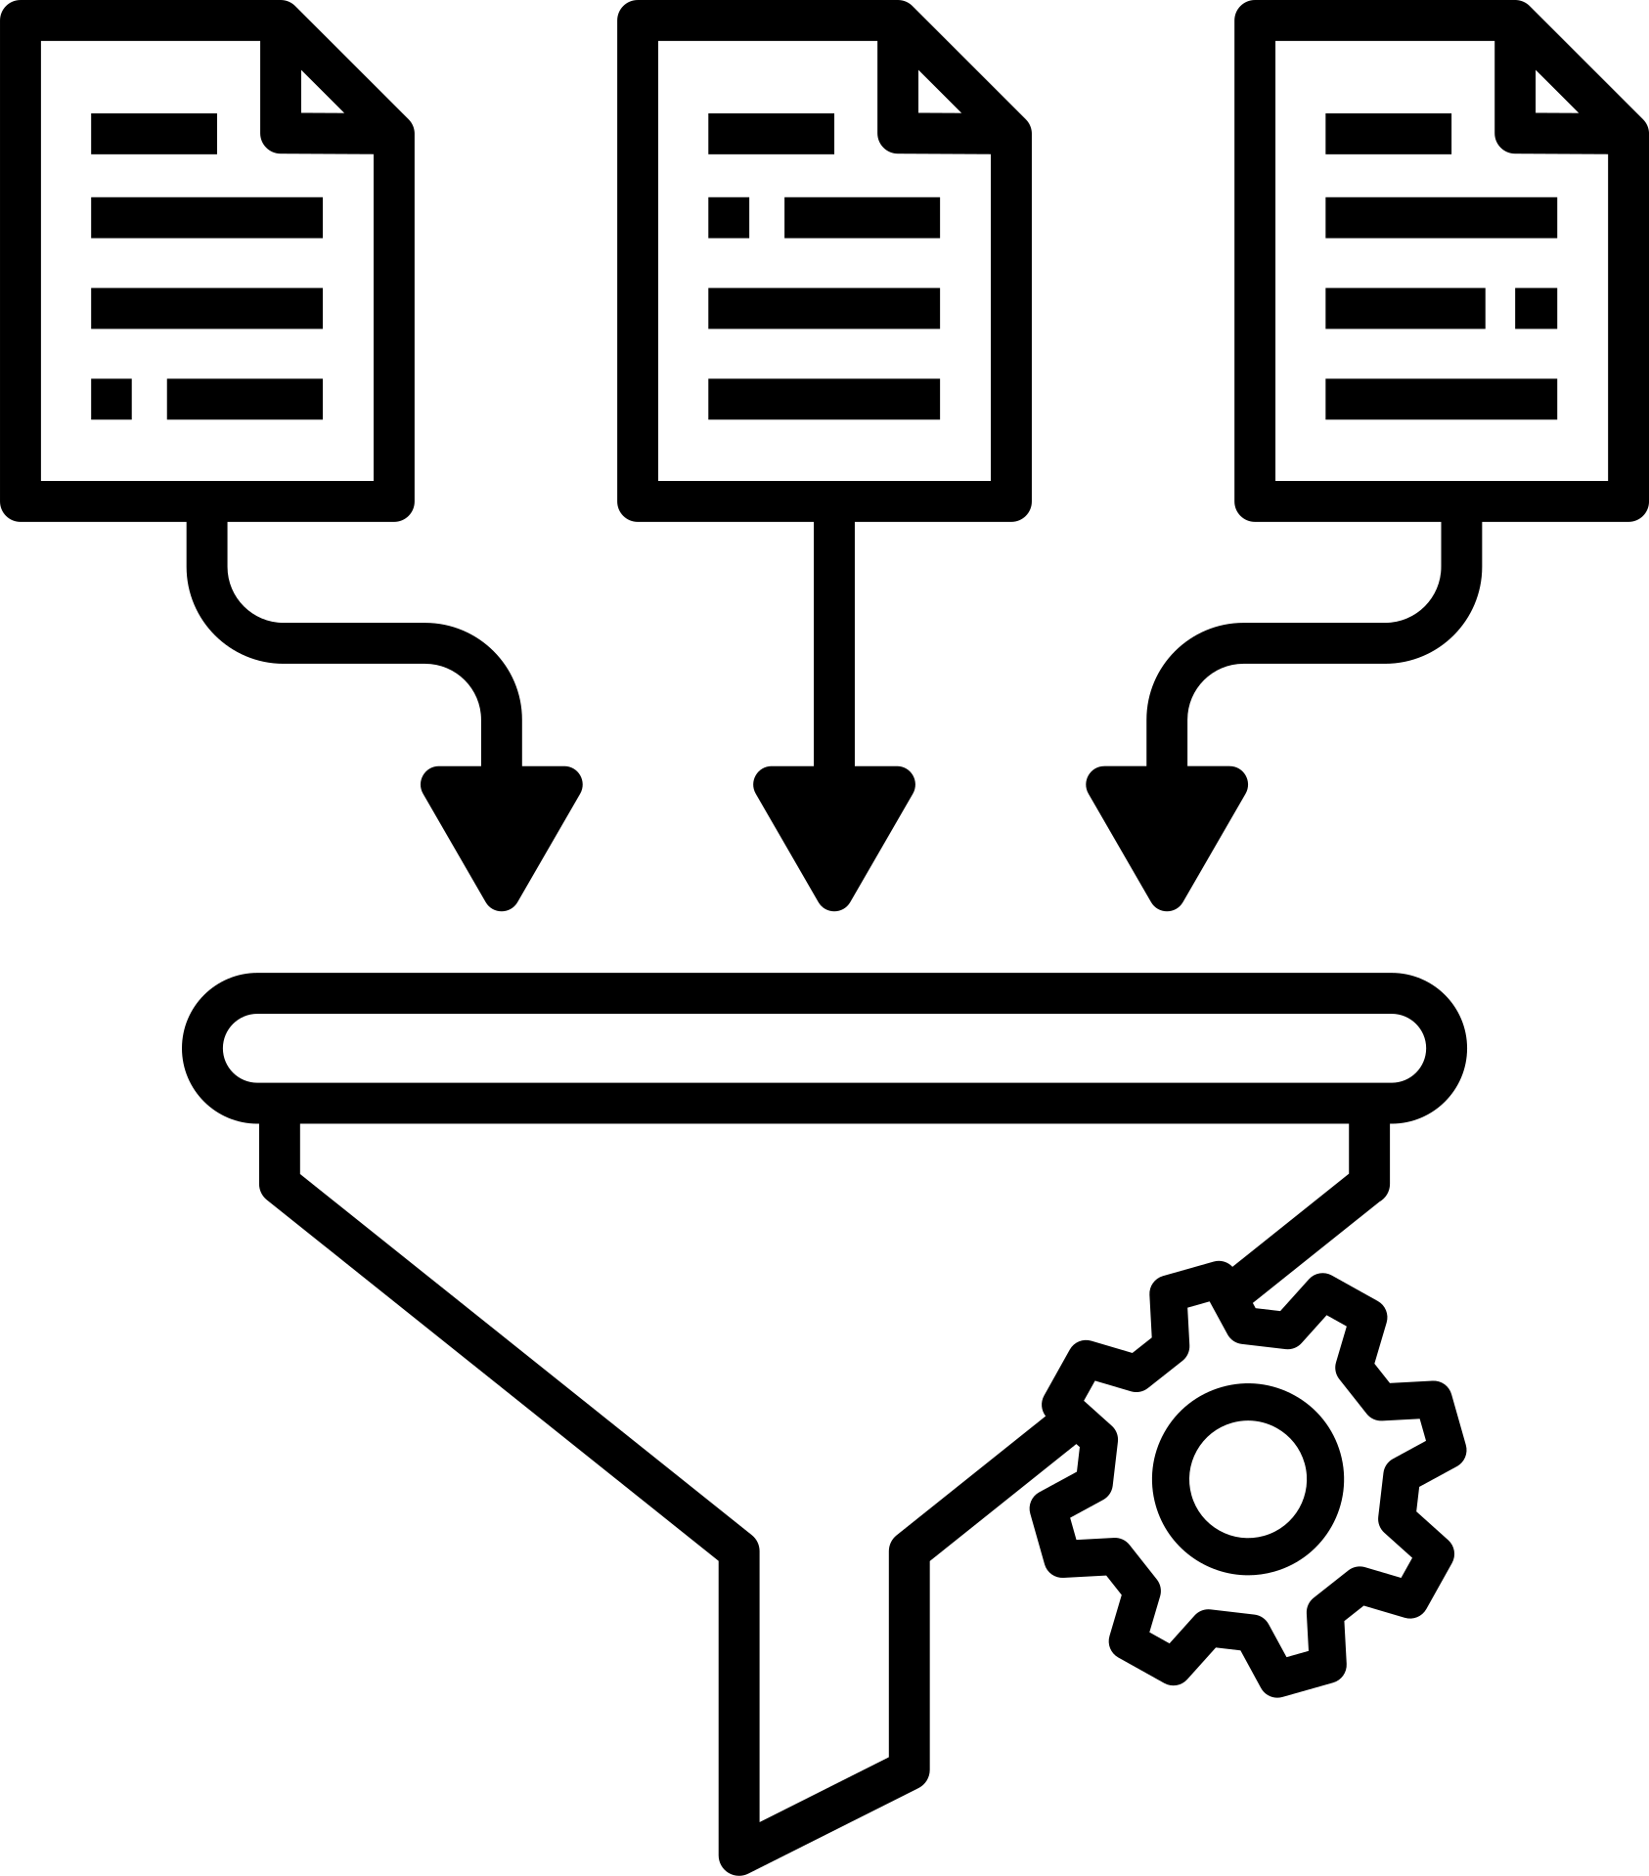
OBJETIVO GENERAL
DESARROLLAR UN SISTEMA WEB QUE PERMITA GESTIONAR DE FORMA EFICIENTE, SEGURA Y TRAZABLE LAS OPERACIONES DEL TALLER MECÁNICO DE LA FLOTA PEPSI.
OBJETIVO ESPECÍFICOS
DISEÑAR Y MODELAR LA BASE DE DATOS
IMPLEMENTAR LOS MÓDULOS PRINCIPALES
INTEGRAR CONTROL DE ROLES Y SEGURIDAD
EJECUTAR PRUEBAS FUNCIONALES Y NO FUNCIONALES
DOCUMENTAR EL SISTEMA Y SU ARQUITECTURA

Slide 7




ALCANCES
FUERA DE ALCANCE
LIMITACIONES

Slide 8






ASIGNACIÓN DE ROLES
ADMINISTRADOR
JEFE DE TALLER
MECÁNICO
GUARDIA
RECEPCIÓN
CHOFER

Slide 9



METODOLOGÍA
METODOLOGÍA UTILIZADA: INCREMENTAL
BENEFICIOS
FACILITA DETECTAR ERRORES TEMPRANO.
DA ESPACIO PARA AJUSTAR TAREAS
ASEGURA ENTREGAS PARCIALES REVISABLES

Slide 10

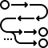
CRONOGRAMA
SEMANAS 1 Y 2: DOCUMENTACIÓN INICIAL
SEMANAS 3 Y 4: CONTRUCCIÓN DE ARQUITECTURA Y BASE DE DATOS
SEMANA 4: ACCESO Y SEGURIDAD
SEMANA 5: OPERACIÓN DE TALLER
SEMANA 9: ADMINISTRACIÓN Y CONTROL DOCUMENTAL
SEMANA 10 Y 11: INTEGRACIÓN Y HARDENING
SEMANAS 4 A 11: FASE DE PRUEBAS Y EJECUCIÓN

Slide 11
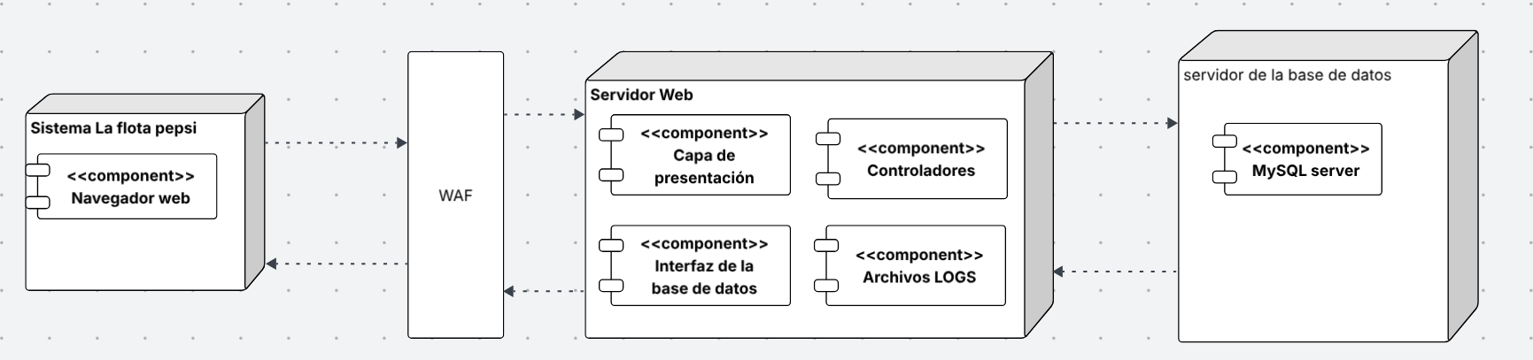
TOPOLOGÍA
ARQUITECTURA
CLIENTE-SERVIDOR
MVC

Slide 12
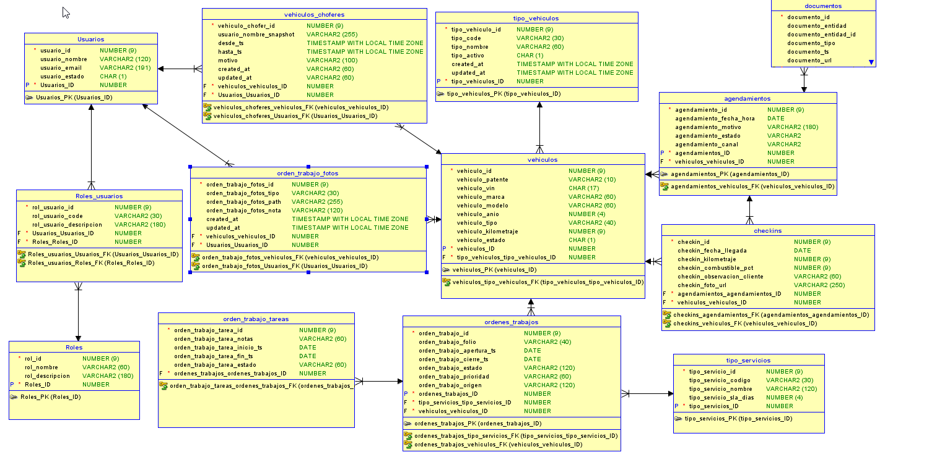
MODELO DE DATOS
MER

Slide 13


TECNOLOGÍAS UTILIZADAS
LARAVEL 12 / PHP 8.2
MYSQL
BOOTSTRAP/HTML/CSS
JAVASCRIPT
GIT

Slide 14
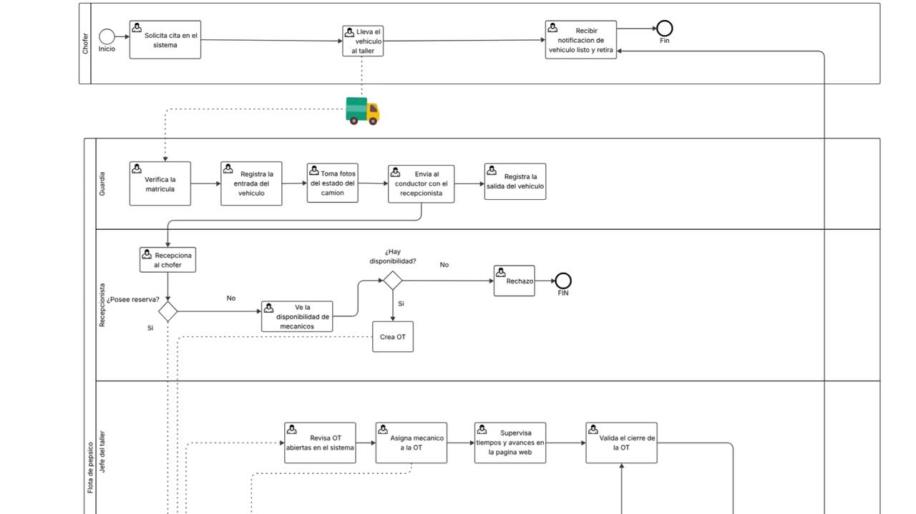
EVICENCIAS DEL PROYECTO

Slide 15
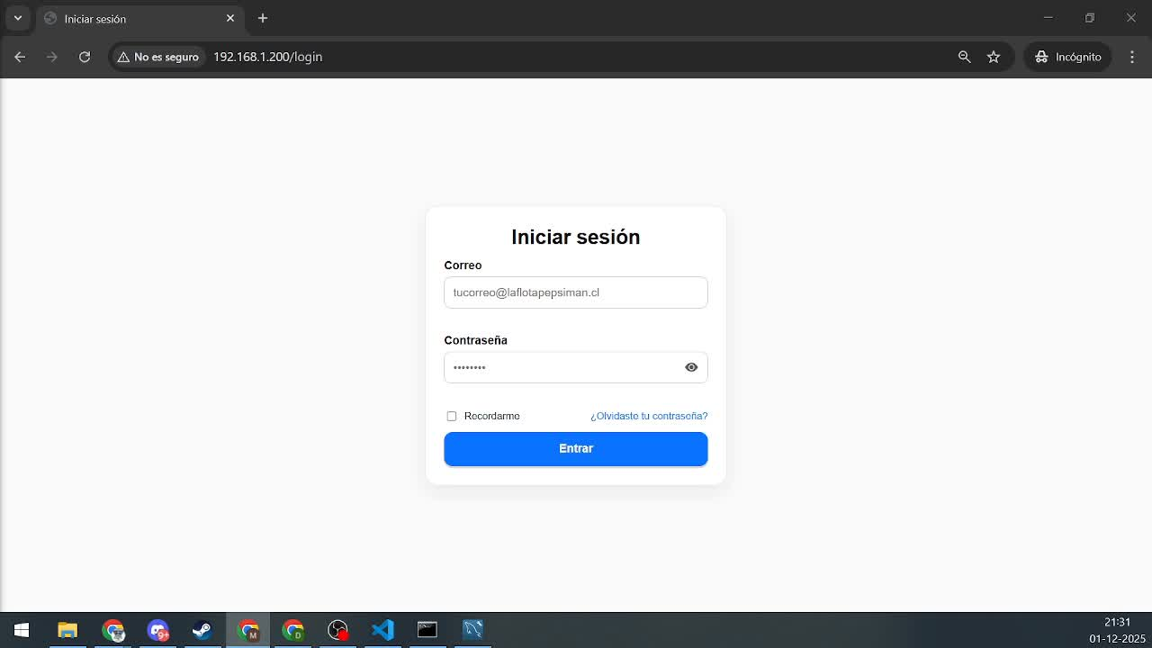
EVICENCIAS DEL PROYECTO

Slide 16



Cierre
¿Preguntas?

